Slide 2
方程法剔除确定性趋势后的ARMA模型建模
（1）根据时序图的形状，采用相应的数学模型拟合趋势；
（2）对剔除趋势后的序列，判断其平稳性，进而运用经典B-J方法对剔除了确定性趋势后的1978~2006年国内石油消费量序列cx建立合适的ARMA（p,q）模型，并能够利用此模型进行2007年石油需求的预测。

Slide 3
1、模型识别
（1）数据录入
（2） 时序图判断平稳性
（3）用数学模型提取趋势:主窗口命令栏里输入ls cx c t t^2，做二次曲线 ,命名残差resid为xt，对残差xt按图4-4做不带趋势和常数项的ADF检验，结果见图4-8。从检验结果来看，残差序列xt在显著性水平0.01下仍然显著拒绝存在单位根的原假设，所以认为残差是平稳的，可以对其建立ARMA模型。
（4）利用自相关系数和偏自相关系数判断ARMA模型的p和q

Slide 4
2、ARMA模型的参数估计
主窗口命令栏里输入ls xt ar(1) ma(1)，并按回车，得到图4-11的参数估计结果，可以看出当p和q都取1时，两个系数都不显著，ma(1)的系数尤其不显著，因此去掉ma(1)项，在主窗口命令栏输入ls xt ar(1)，得到图4-12的AR(1)参数估计结果。

Slide 5
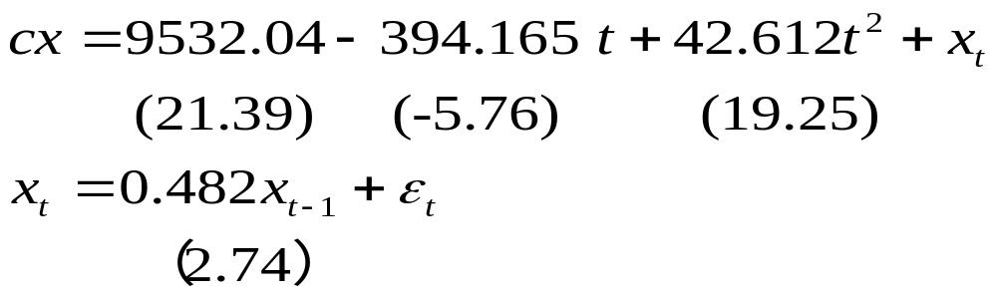
3、模型的诊断
AR(1)模型的AIC值和SC值都小于ARMA(1,1)模型的AIC值和SC值，我们确定AR(1)模型要更优。

Slide 6
4、模型的预测
主菜单命令栏三里输入expand 1978 2008，在方程结果输入窗口工具栏中点击“Forecast”，此时样本期就从1978到2008了，。在Eviews中有两种预测方式：“Dynamic”和“Static”，前者是根据所选择的一定的估计区间，进行多步向前预测；后者是只滚动的进行向前一步预测，即每预测一次，用真实值代替预测值，加入到估计区间，再进行向前一步预测。点击Static forecast，“Forecast sample”中输入1978 2008，此时就是进行静态预测，预测结果保存在xtf的对象中

